Slide 1
ReSign
Syp-Projekt von Siegl, Rausch Schott, Edalatkah, Imsirovic

Slide 2
Themenübersicht
Neuer Blickwinkel
01
04
POC
02
05
FAST-CHECKIN-SYSTEM
Product Backlog
03
06
Schnittstellen
Fazit

Slide 3
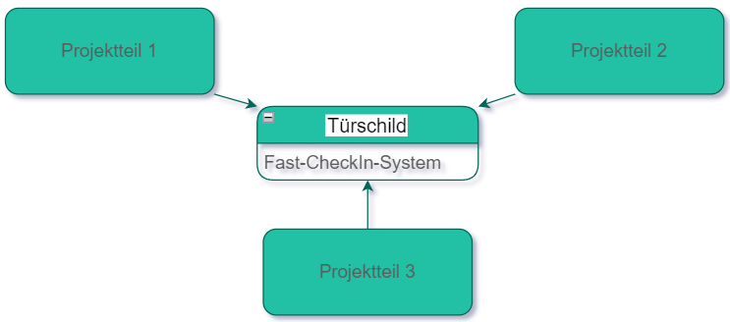
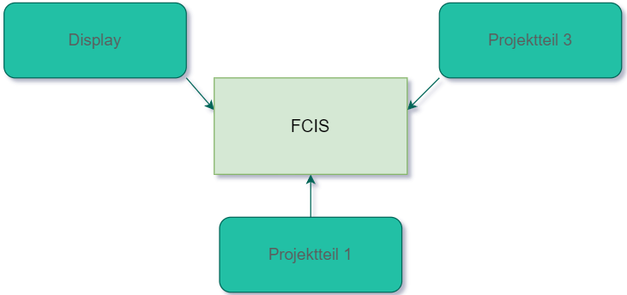
Vorher – Nachher
Neuer Blickwinkel
Der Fokus liegt nun nicht mehr auf dem Türschild sondern auf dem ursprünglich als ein Features angedachten Fast-CheckIn-System

Slide 4

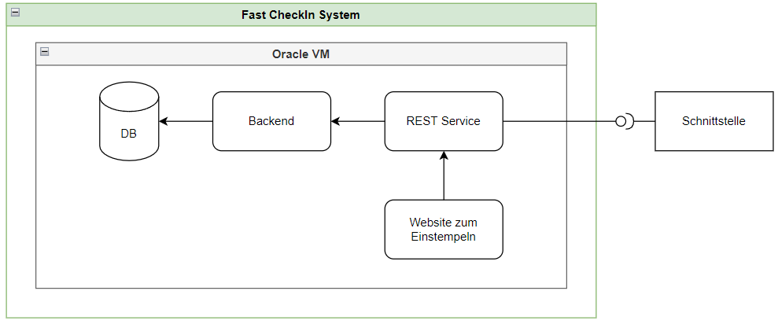

FCIS (Fast-CheckIn-System)

Slide 5
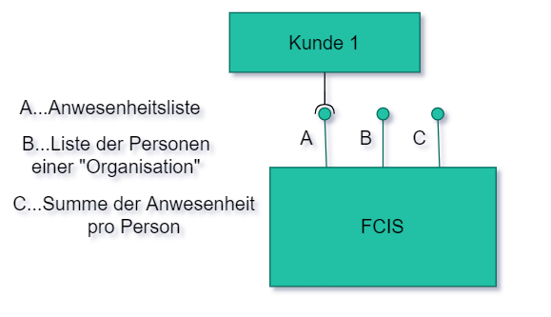
Schnittstellen

Slide 6



POC

Slide 7
Product Backlog
Entfernt
Bearbeitet
Hinzugefügt

Slide 8
THANKS!
Gibt es noch Fragen?

